Slide 1
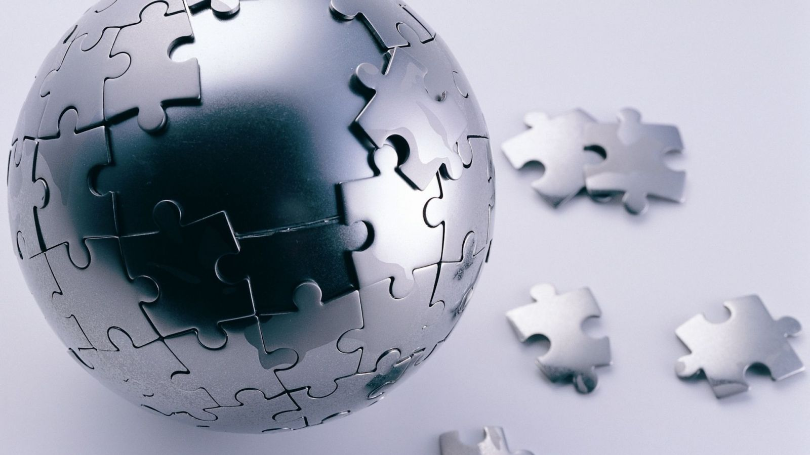
Презентация
к уроку физики
в 7 классе
«Физические величины.
Единицы измерения
физических величин»
Автор разработки:
Волкова Валентина Алексеевна,
учитель физики и математики
МБОУ СОШ № 4 г. Урай ХМАО-Югры
Тюменской области

Slide 2
Тип урока: урок постановки учебной задачи
Задачи:
обеспечить усвоение знаний о физических
величинах, о системе измерения физических величин;
формировать умение определять и использовать разные
физические величины

Slide 3
Цели:
Познакомиться с понятием «Физическая величина», способами обозначения, единицами измерения Физических величин;
Сформировать понятие о приборах для измерения физических величин, способах их измерения при помощи простейших приборов;
научиться определять цену деления прибора;
Показать, как связан изучаемый материал с жизнью

Slide 4
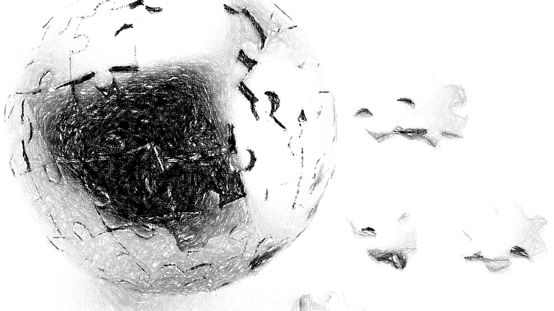
Вспомним, что было на прошлом уроке…
Физическое тело | Вещество | Явление
p=F/S
S = F/p
F = p*S
Распредели по колонкам таблицы следующие понятия:
свинец, гром, рельсы, алюминий, рассвет, ливень, Луна, спирт, ножницы, ртуть, стол, снегопад, медь, вертолёт, нефть, кипение, метель, выстрел, наводнение, дерево, вода, капля воды.

Slide 5
Физическое тело | Вещество | Явление
рельсы Луна ножницы стол вертолёт дерево капля воды | свинец алюминий спирт ртуть медь нефть вода | гром рассвет ливень снегопад кипение метель выстрел наводнение
p=F/S
Проверьте себя
S = F/p
F = p*S

Slide 6
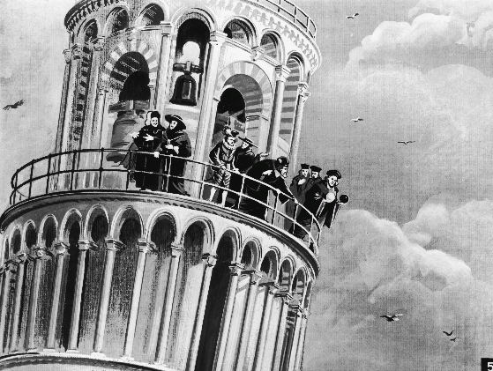
Поисковое задание:
найдите в учебнике, в § 3, информацию о том, чем известна пизанская башня для физиков.
В быту, технике, при изучении физических явлений, часто приходится выполнять различные измерения.
Так, например, изучая падение тела на уроках физики, измеряют высоту, с которой падает тело, массу тела, его скорость, время падения.
Высота, масса, скорость, время и т.д. являются физическими величинами.

Slide 7
Количественную Характеристику тела или явления (которую можно выразить числом), называют физической величиной.
Физическую величину можно измерить.
А чтобы измерять, необходимо было придумать единицы различных физических величин.

Slide 8
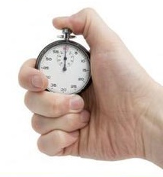
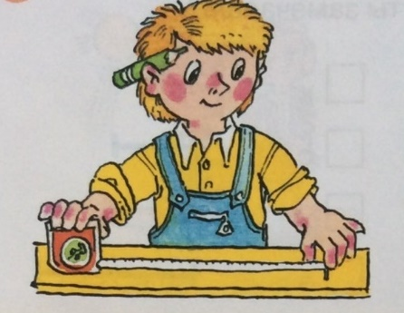
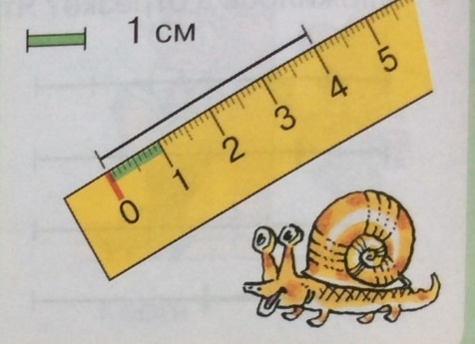

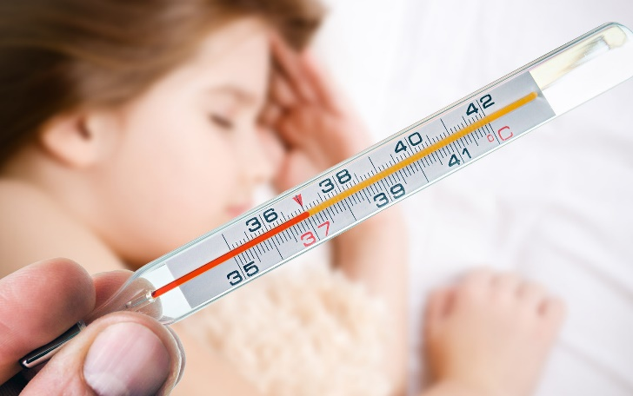
Так, длину, высоту измеряют в метрах, сантиметрах, километрах;
время измеряют в часах, секундах, минутах;
температуру измеряют в градусах;
массу - в килограммах, тоннах
Ребята, может вам известны другие единицы длины, массы? Которые использовались на Руси издавна?

Slide 9
измерить физическую величину – это значит сравнить её с однородной величиной, принятой за единицу.

Slide 10
.
При измерении высоты тетради, сравниваем её с длиной отрезка, принятого за единицу, например за 1 см, и смотрим, сколько таких отрезков уложится в высоте тетради.
Высота тетради – 20,5 см
Когда измеряем высоту доски, то сравниваем ее с длиной отрезка, принятого за единицу, например за
1 м, и смотрим, сколько таких отрезков уложится в высоте доски.
Высота доски – 1,2 м.

Slide 11
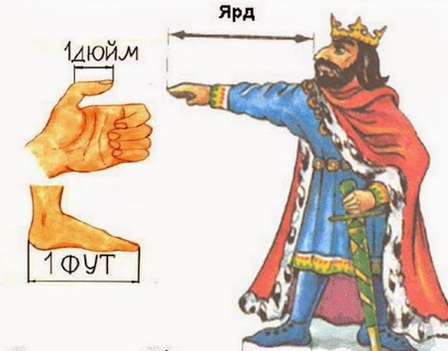
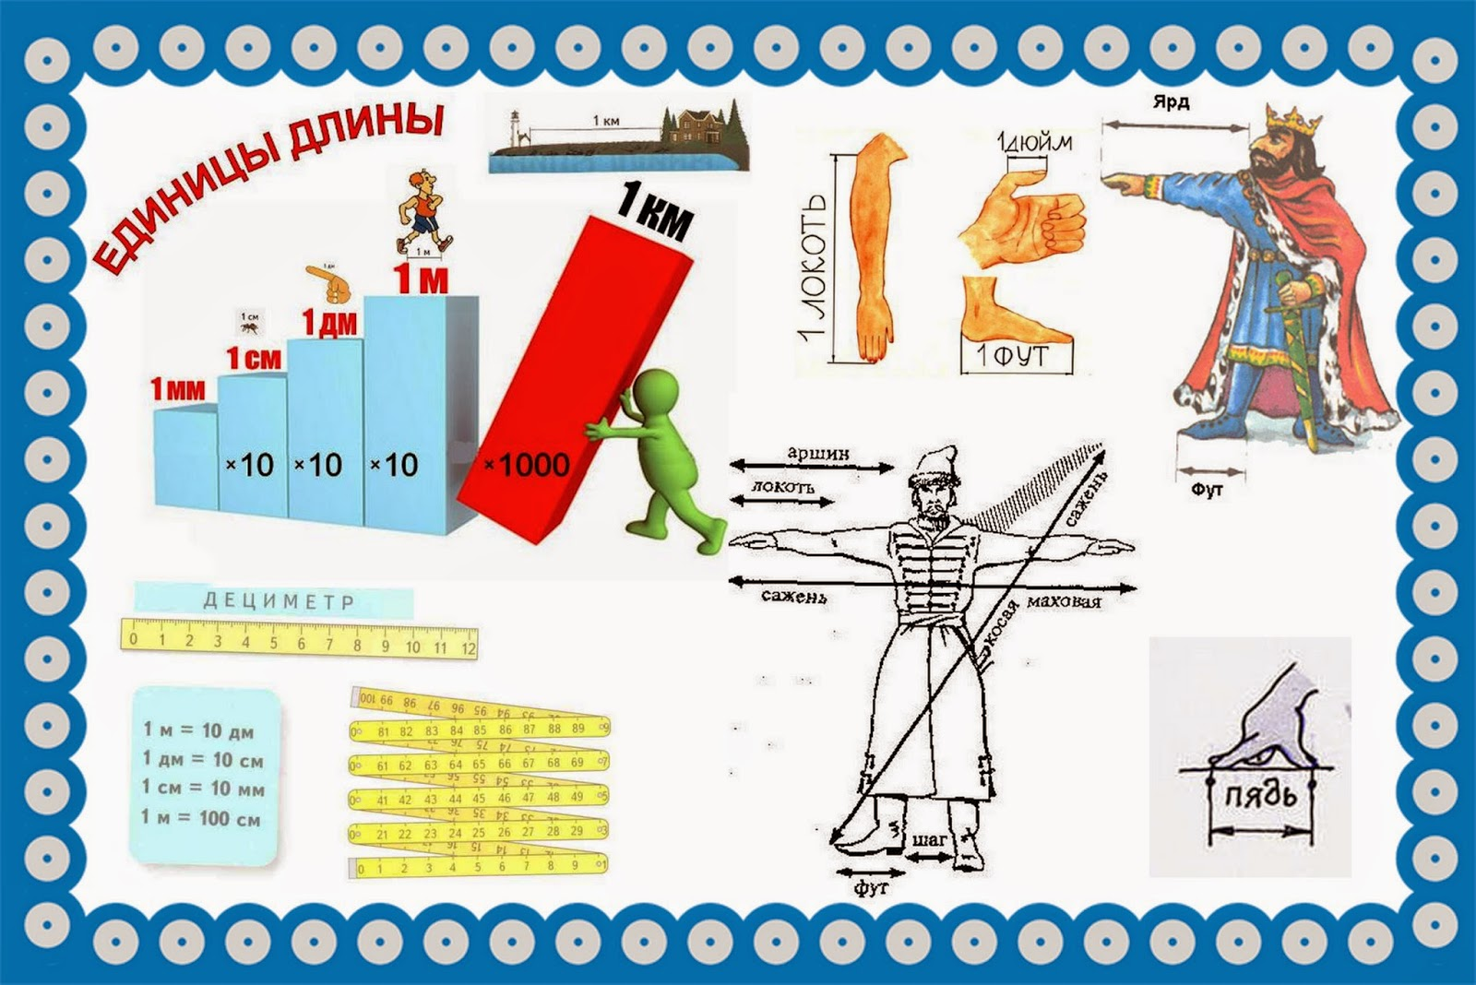
В разные времена разными народами использовались различные меры длины или единицы.
XIX век – длина человеческой ступни –
основная мера длины в странах Европы.
Но локоть, шаг, ступня – у различных людей разные, а развитие торговли и ремёсел
требовало единых мер.
Поэтому в 1960 г. для удобства была создана единая система мер – Международная система единиц (СИ).
В России Международная система единиц была введена в 1963 г.

Slide 12
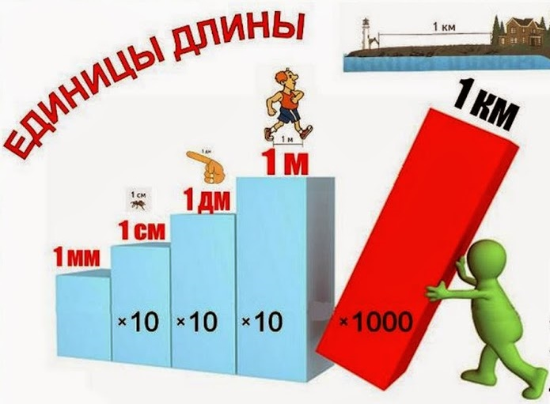
Так, международной единицей
длины является метр (1 м)
Времени – секунда (1 с)
массы – килограмм (1 кг)
Другие единицы величин (длины, массы, времени и др.) образуются с помощью приставок.

Slide 13
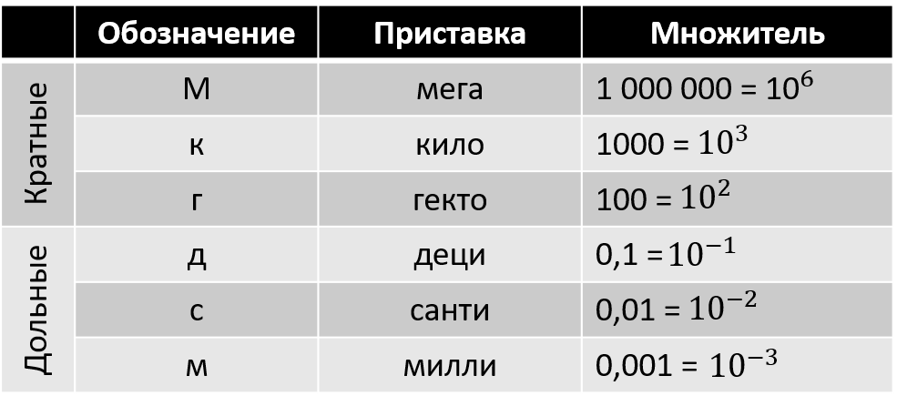
Провести исследование:
изучить по учебнику таблицу приставок, служащих для образования кратных и дольных единиц, стр. 11. Записать результаты исследования
в тетрадь.
Таблица 1. Приставки и названия единиц

Slide 14
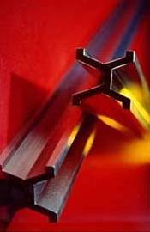
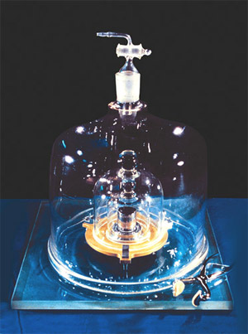
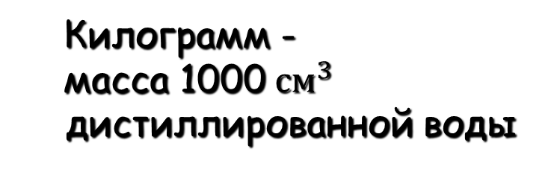
Учёными были созданы ЭТАЛОНЫ (образцы)
международных единиц длины и массы, они представляют собой
сплавы, из 90% платины, 10% иридия.
Метр -
1/40000000 часть длины земного меридиана
Килограмм -
масса 1000${см}^{3}$
дистиллированной воды
Хранятся в г. Севре во Франции в специальном помещении, огражденном от сотрясений и перепадов температур.
С них сделаны копии.
  В России копии хранятся в Санкт-Петербурге, Главной палате мер и весов (ныне Всесоюзный научно-исследовательский институт метрологии им. Д.И Менделеева).

Slide 15
Числовое значение физической величины зависит от выбора единицы.
Например, ширина учебника может быть записана так:
0,162 м
16,2 см
162 мм
мы видим, числовые значения ширины учебника различны, поскольку различны единицы длины.
Чем крупнее единица физической величины,
тем меньше числовое значение этой величины.
0,162 м = 16,2 см = 162 мм

Slide 16
ФИЗИЧЕСКАЯ
ВЕЛИЧИНА
имеет
Числовое значение
Единицу измерения
Буквенное обозначение
P, F, m – буквы латинского алфавита
β, б, δ, μ, ρ – буквы греческого алфавита
Например, t = 15 с
Выражение читается: время равно 15 секунд.
15 — числовое значение времени,
буква «с» — сокращенное обозначение единицы времени (секунды),
а сочетание 15 с — значение времени.

Slide 17
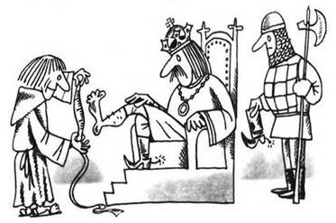
ДЛЯ ИЗМЕРЕНИЯ ФИЗИЧЕСКИХ ВЕЛИЧИН ИСПОЛЬЗУЮТ
ПРИБОРЫ – СПЕЦИАЛЬНЫЕ УСТРОЙСТВА.
Что это? Какое понятие объединяет эти термины?
Линейка
Термометр
Мензурка
Весы
Часы
барометр
И ДРУГИЕ

Slide 18
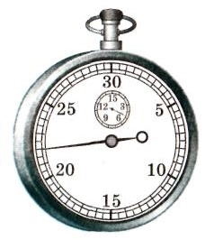
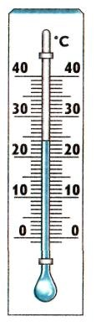
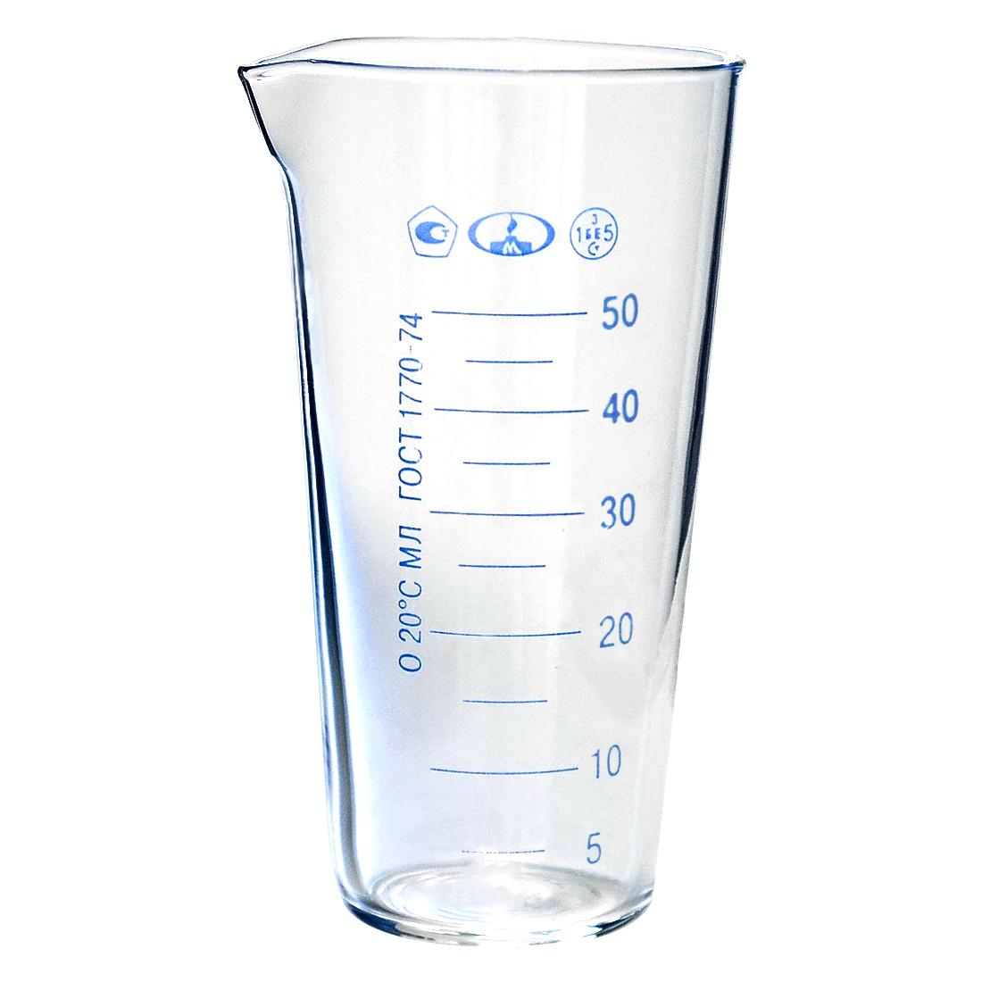
на приборы нанесены деления.
Рядом с некоторыми делениями стоят числа.
Деления и числа образуют шкалу прибора.
Чтобы измерить прибором физическую величину, нужно определить цену деления прибора.

Slide 19
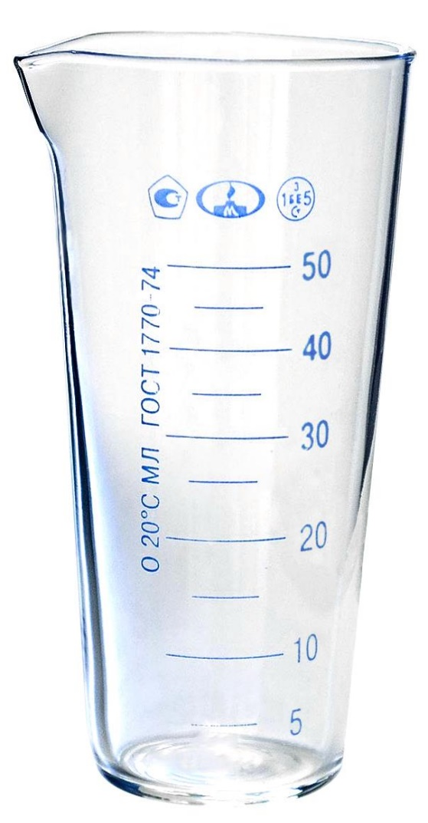
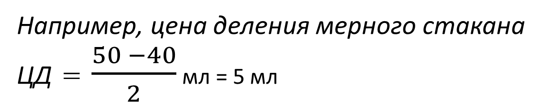
Расстояние между ближайшими
штрихами шкалы, выраженное в единицах измеряемой величины, называют ценой деления.
РАЗНОСТЬ ДВУХ СОСЕДНИХ ЧИСЕЛ
Ц Д =
ЧИСЛО ПРОМЕЖУТКОВ МЕЖДУ НИМИ
(цена деления
прибора)
Например, цена деления мерного стакана
ЦД = $\frac{50 −40}{2}$ мл = 5 мл

Slide 20
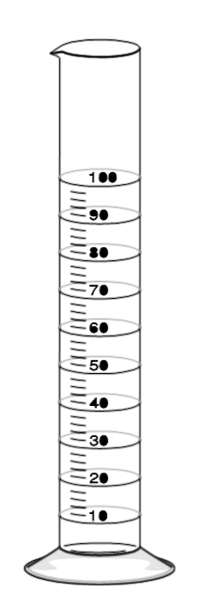
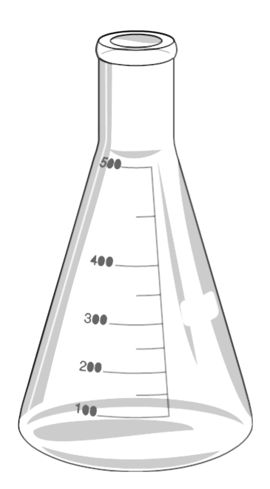
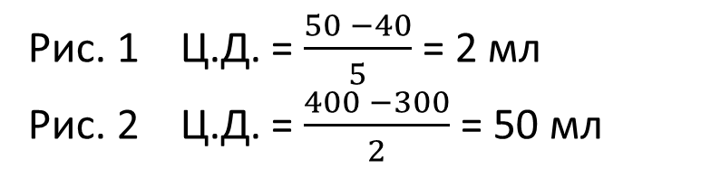
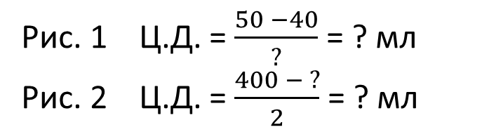
Мензурка – измерительный цилиндр – прибор для измерения объёма жидкости.
Тренировочное Задание:
Нужно вставить пропущенные данные, чтобы получилось правильное определение цены деления этих приборов.
Рис. 1 Ц.Д. = $\frac{50 −40}{?}$ = ? мл
Рис. 2 Ц.Д. = $\frac{400 − ?}{2}$ = ? мл
Рис. 1 Ц.Д. = $\frac{50 −40}{5}$ = 2 мл
Рис. 2 Ц.Д. = $\frac{400 −300}{2}$ = 50 мл
Проверим:
Рис. 1
Рис. 2

Slide 21
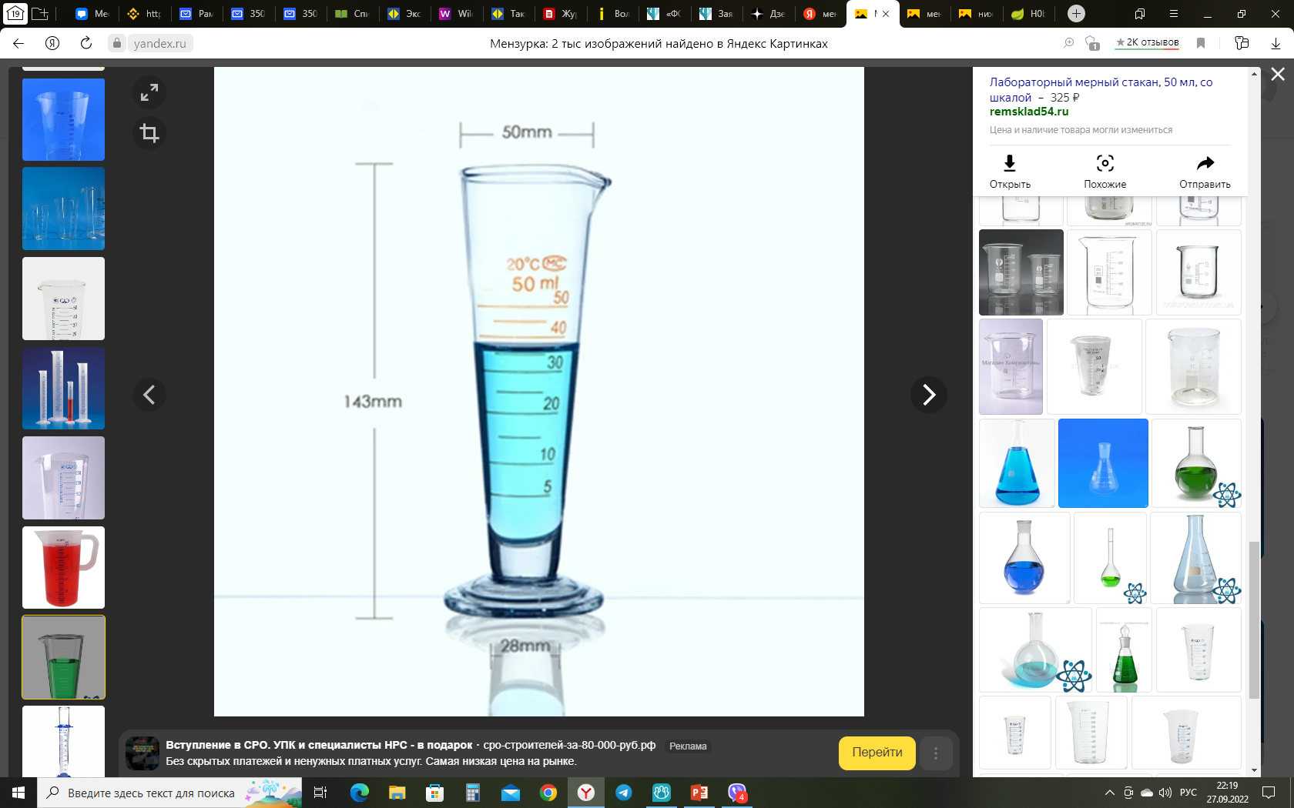
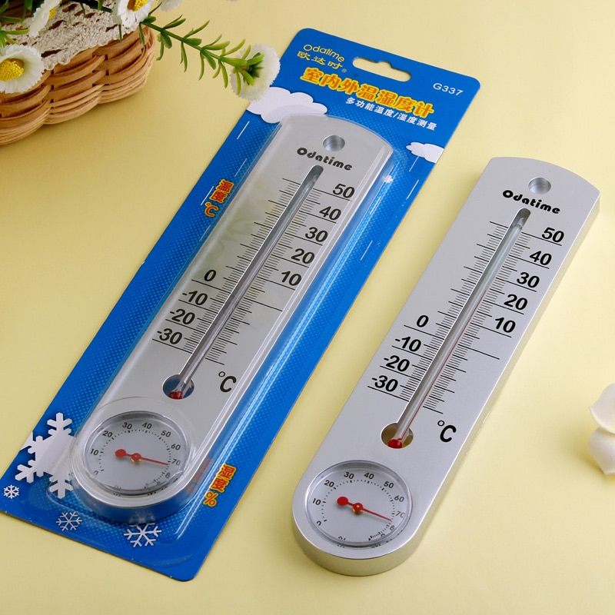
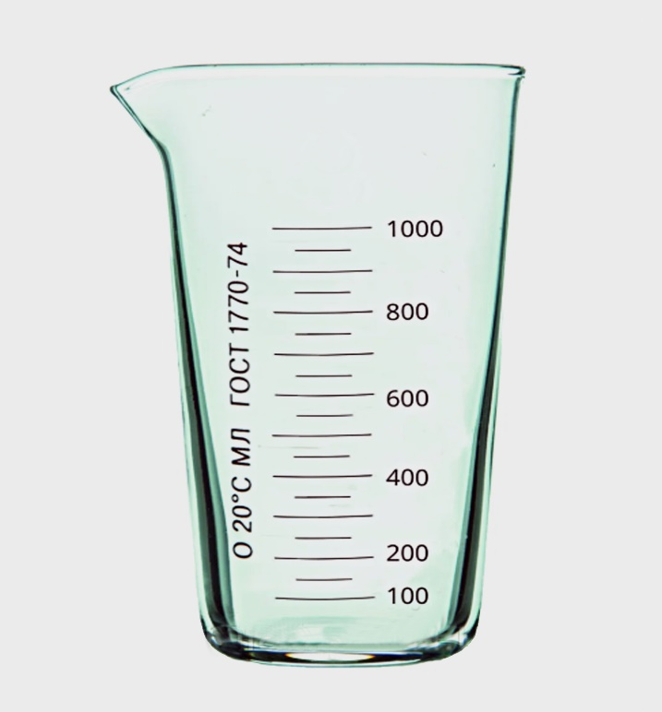
Наименьшее и наибольшее значения физической величины, которые могут быть измерены с помощью данного прибора, называются нижним и верхним пределами измерения.
Чему равны пределы измерения данных приборов?

Slide 22
Домашнее задание:
§ 4, читать.
Знать: определение физической величины, правило измерения величины, правило вычисления цены деления прибора.
1) Определите цену деления измерительной линейки, которую вы используете на уроках математики. В каких единицах вы получили цену деления? (Устно)
2) Запишите, какие физические величины вашей маме приходится измерять при приготовлении обеда. Запишите несколько единиц измерения каждой из этих величин.

Slide 23
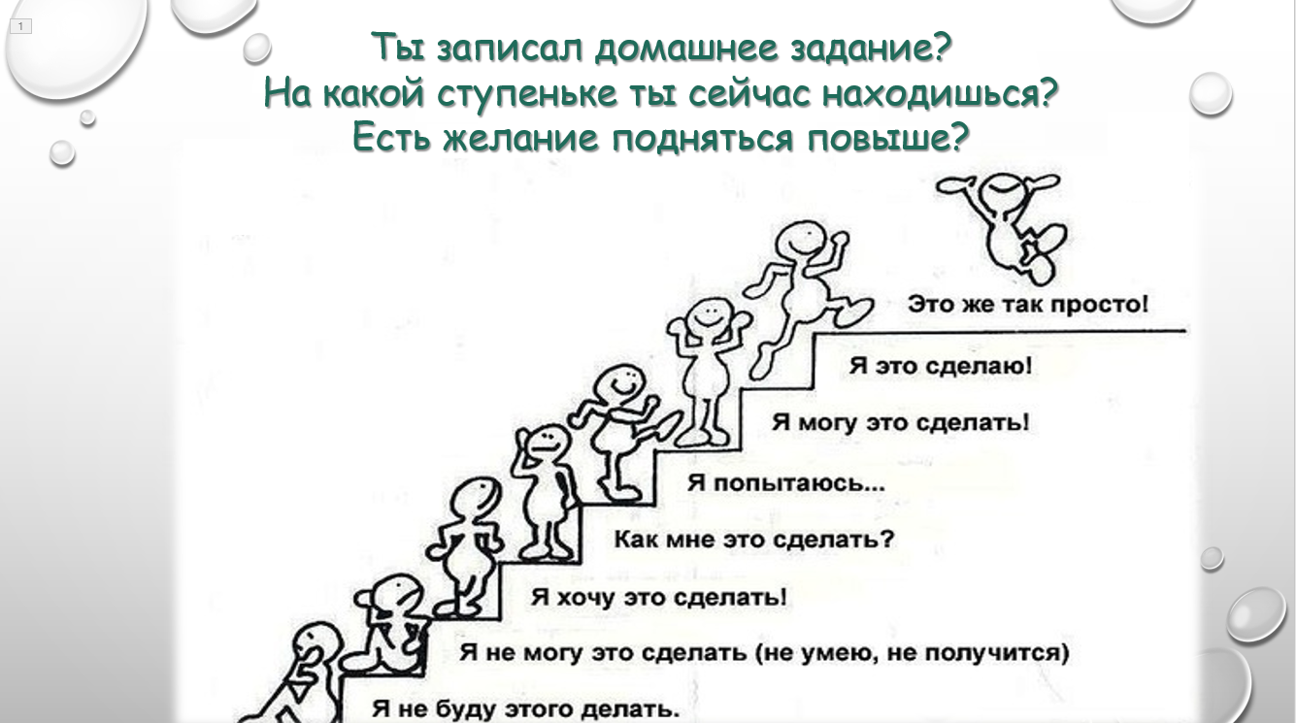

Slide 24
Список литературы и Интернет-ресурсов:
Перышкин И. М. Физика: 7-й класс: учебник - Москва: Просвещение, 2021
Инженеры будущего. Физика. 7 класс. В 2 ч. Ч. 1: учеб. Пособие для общеобразоват. Организаций: углубл. Уровень/Ю. А. Панебратцев, В. В. Воронцова; - М.: Просвещение, 2021
Балашов М. М. Физика: Учеб. для 7 кл. общеобразоват. учреждений.- М.:Просвещение, 1995
Фото с сайтов yandex.ru, rambler.ru
www.fizika.ru
http://www.all-fizika.com/

